Slide 1
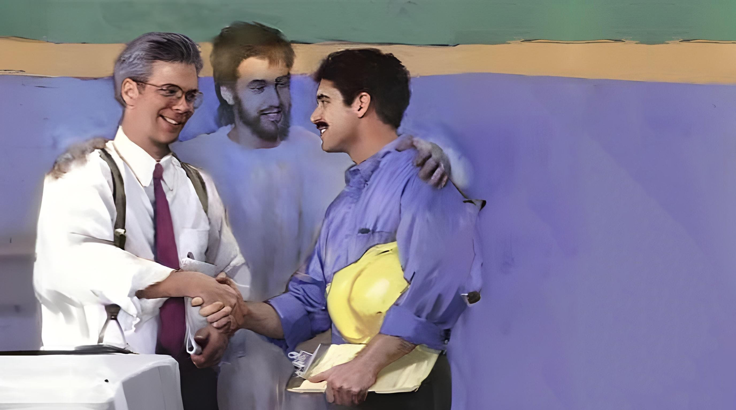
12. Pouka za 21. ožujka 2026.
ŽIVOT
S
DRUGIMA

Slide 2
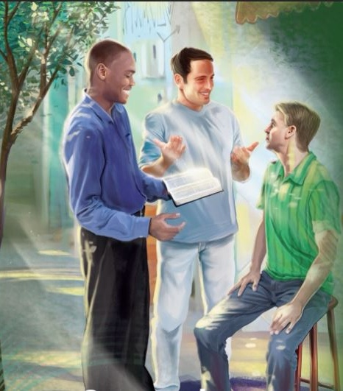
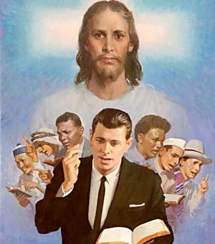
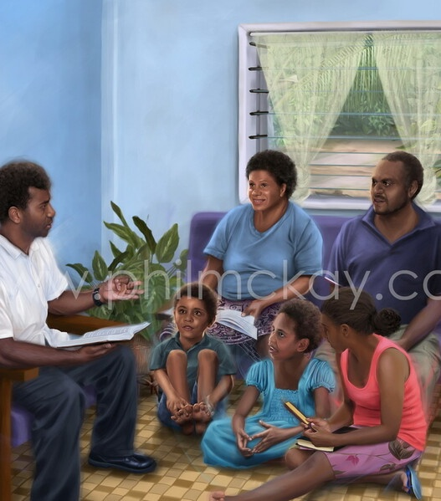

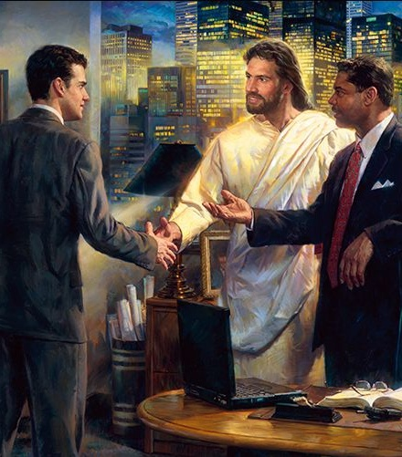
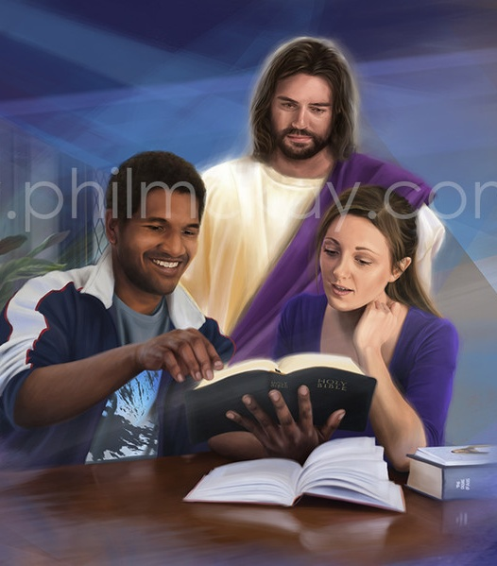
“Kad govorite uvijek budite ljubazni i mudri.”
Kološanima 4,6 SHP

Slide 3


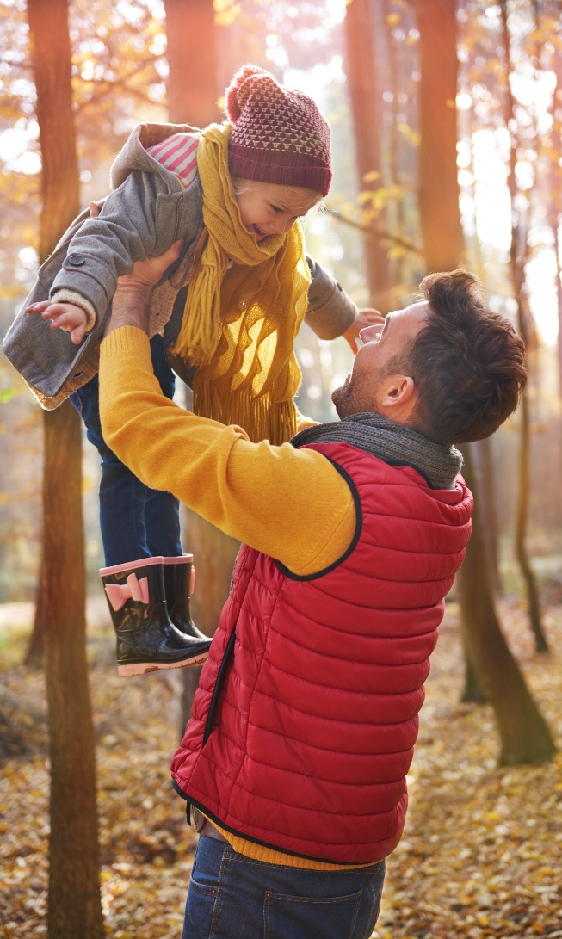

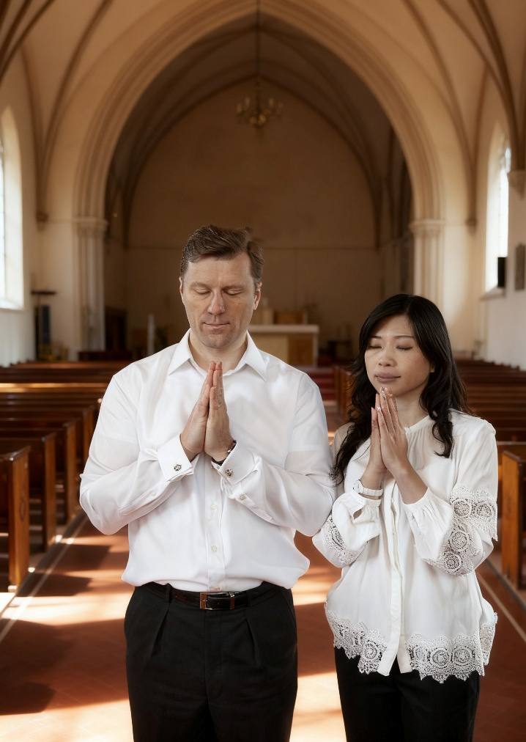






U najpraktičnijem dijelu pisma, Paul se bavi pitanjem međuljudskih odnosa u različitim krugovima utjecaja.
Veze uzrokuju napetosti i svađe. Stoga mora postojati sklad, opći dogovor o vrijednostima, ciljevima i zadacima.
Pavao nam daje korisna načela za poboljšanje odnosa između supružnika, između roditelja i djece, između gospodara i robova, između braće u crkvi i između vjernika i nevjernika.
Odnosi između supružnika (Kološanima 3,18.19).
Odnosi roditelji-dijeca (Kološanima 3,20-21).
Odnosi na poslu (Kološanima 3,22-25; 4,1).
Odnosi u Crkvi (Kološanima 4,2-4).
Odnosi s nevjernicima (Kološanima 4,5.6).

Slide 4




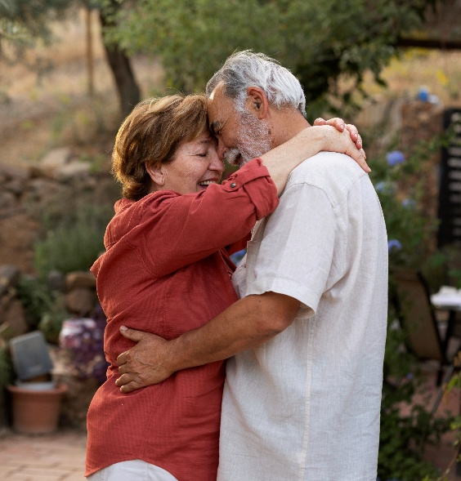


ODNOSI IZMEĐU SUPRUŽNIKA
“Žene! Slušajte svoje muževe kao što treba u Gospodu. Muževi! Ljubite žene svoje i ne srdite se na njih.” (Kološanima 3,18.19)
Napisane u isto vrijeme, poslanice Kološanima i Efežanima sadrže slične (i komplementarne) savjete o supružnicima (Kol. 3,18.19; Ef. 5,21-33).
Žene su podložne mužu
(Kol. 3,18; Ef. 5,22-24)
Ta je podložnost unutar međusobne pokornosti (Ef. 5,21) i mora biti „sluša-jući se u strahu Božjemu„.
Muževi trebaju voljeti svoje žene (Kol. 3,19; Ef. 5,28)
Ljubite ih istom ljubavlju kojom je Krist volio crkvu (Ef. 5,25)
Volite svoja teijela (Ef. 5,29)
Ne biti "grub" (ne ogorčiti ih, ne ponašati se grubo ili nasilno, ne biti tiranin).
Oba supružnika moraju raditi kao tim, konzultirati se i donositi odluke jednoglasno, pri čemu je muž idealan vođa obitelji. Svaki od njih uvijek mora težiti dobrobiti drugoga.

Slide 5

“Volite jedno drugo prije nego što zahtijevate da vas drugi voli. Njeguj najplemenitije u sebi i budi spreman prepoznati dobre osobine drugoga. Znati da ste cijenjeni je pohvalan poticaj i razlog za zadovoljstvo. Suosjećanje i poštovanje potiču težnju ka izvrsnosti, a ljubav raste poticanjem potrage za sve plemenitijim ciljevima. […]
Žena mora poštovati muža. On je treba voljeti i čuvati: i kao što su ujedinjeni bračnim zavjetom, tako i njihova vjera u Krista mora ih učiniti jednim u njemu. Što bi Bogu moglo biti ugodnije nego vidjeti one koji se vjenčaju kako zajedno nastoje učiti o Isusu i sve više biti ispunjeni njegovim Duhom?"
Ellen G. White, Temelji sretnog doma, págs. 92, 99. u izvorniku.

Slide 6

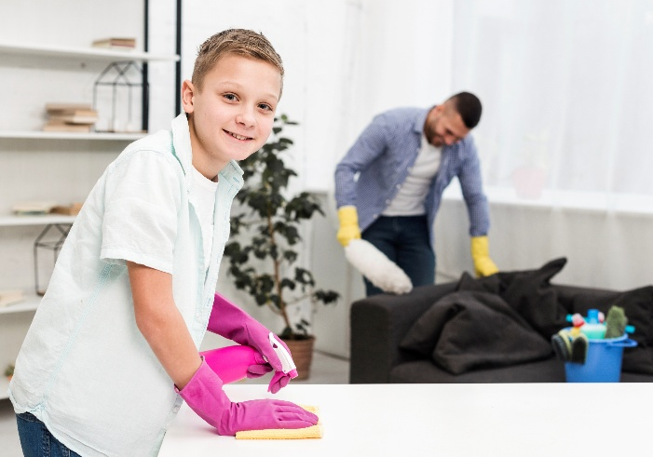
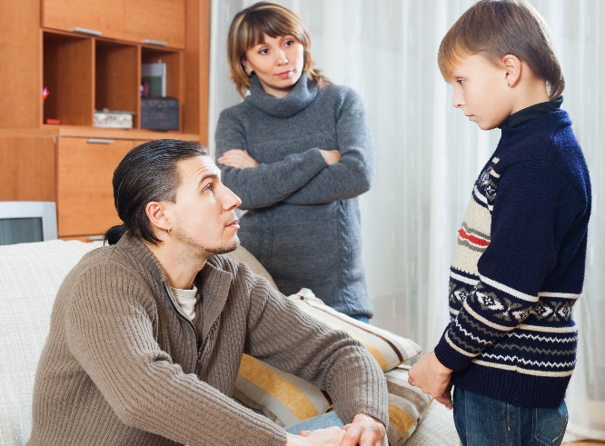
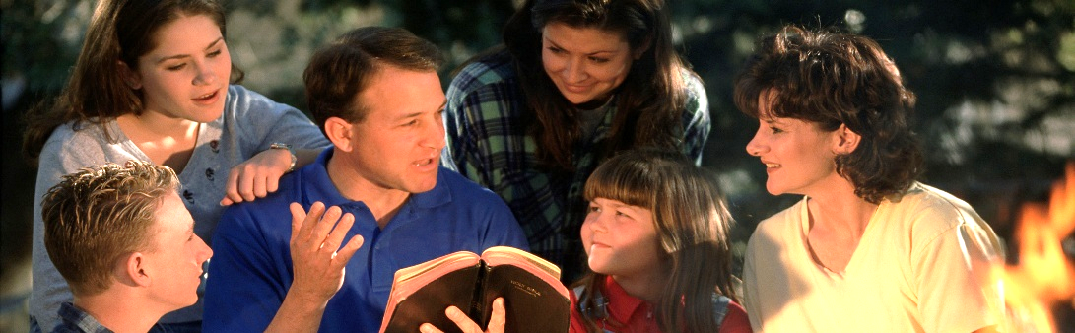
ODNOSI RODITELJI-DIJECA
“Djeco, pokoravajte se u svemu svojim roditeljima, jer je to ugodno Gospodinu.” (Kološanima 3,20.21)
U današnjem društvu riječ "roditelji" trebala bi se primjenjivati ​​i na uspostavljene brakove i na obitelji s jednim roditeljem. Prema Pablu, zdrav odnos nije isključivo odgovornost roditelja, već i same djece.
Odgovornosti djece
(Kol. 3,20; Ef. 6,1-3).
Poslušnost djece nije iyborna.
Ta poslušnost temelji se na petoj zapovijedi.
Osim toga, poslušnost uključuje i nagradu
Roditeljske odgovornosti
(Kol. 3,21; Ef. 6,4).
Učite ih bez da ih iznervirate ili iritirate, da ih ne biste obeshrabrili.
Nemojte ih ljutiti nestrpljivim ili hirovitim ponašanjem.
Poučite ih Božjim putevima
(Ponovljeni zakon 6,6.7; Izv. 22,6)
Jutarnje i/ili večernje obiteljsko bogoslužje važno je za našu djecu kako bi učila o Bogu i donosila odluke za vječni život. I ne zaboravimo da je naš primjer najveći odgajatelj naše djece.

Slide 7

“Roditelji, pokažite svojoj djeci da ih volite i da želite učiniti sve što možete kako biste osigurali njihovu sreću. Ako to učinite, ograničenja koja im morate nametnuti imat će puno veći teret na njihovu mladu inteligenciju. Upravljajte svojom djecom s nježnošću i suosjećanjem, uvijek imajući na umu da "njihovi anđeli na nebu uvijek vide lice moga Oca koji je na nebu." Ako želite da anđeli obavljaju službu koju im je Bog povjerio u korist vaše djece, surađujte s njima tako što ćete činiti svoj dio."
Ellen G. White, Kršćanski dom, str. 172. u iyvorniku.

Slide 8

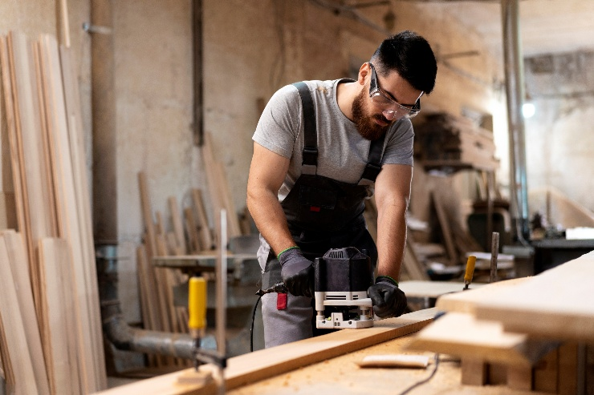

RADNI ODNOSI
“Robovi, pokoravajte se u svemu svojim zemaljskimgospodarima, ne naoko kao oni koji se ljudima žele svidjeti, već iskrena srca bojeći se Gospodina.” (Kološanima 3,22)
Odnos ropstva koji je postojao u Pavlovo vrijeme ima malo veze s vrstama ropstva koje, nažalost, i danas postoje. Stoga moramo razumjeti ove savjete u okruženju predpostavljenog i podređenog.
Podređeno ponašanje (Kol. 3,22-25; Ef 6,5-8).
Uvijek dobro radimo, čak i ako nas ne gledaju.
Težimo izvrsnosti u radu, kao da to radimo za Boga.
Prihvaćanje osude kad je to pravedno.
Dobro obavljen posao je nagrađen.
Loš nadređeni nas ne oslobađa od podređenosti (1. Pet. 2,18).
Ponašanje nadređenoga
(Kol. 4,1; Ef. 6,9)
Rukođenje s pravom i pravednošću.
Nemojte koristiti prijetnje ili postavljati hirovite zahtjeve.
Svaki nadređeni ima svog nadređenog kojem je odgovoran.
Svi mi, poslodavci ili podređeni, smo sluge (robovi) Krista i služimo Mu.

Slide 9

“Nije bilo apostolovo djelo da proizvoljno ili naglo sruši uspostavljeni poredak u društvu. Takav pokušaj usporio bi uspjeh Evanđelja. Ali je podučavao principe koji su ranili same temelje ropstva, a koji, ako se provedu, sigurno bi potkopali cijeli sustav. […]
Kršćanstvo stvara snažnu vezu zajedništva između gospodara i robova, kralja i podanika, propovje. dnika Evanđelja i palog grešnika koji je u Kristu pronašao očišćenje od grijeha. Oprani su istom krvlju, oživljeni istim Duhom; i postajemo jedno u Kristu Isusu."
Ellen G. White, Djela apostolska, str. 367. u izvorniku.

Slide 10

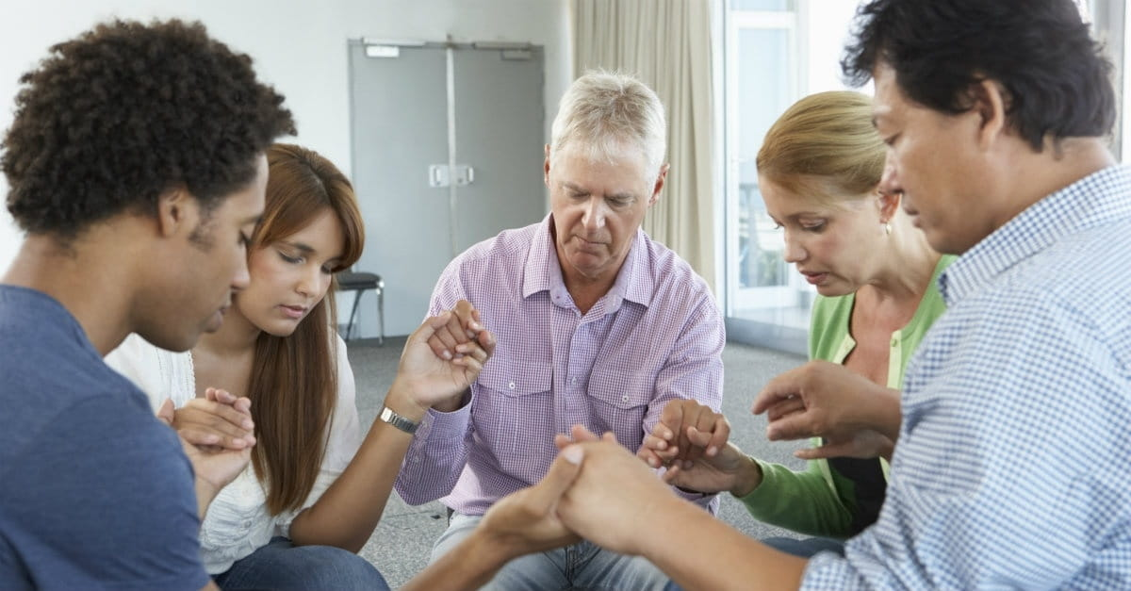
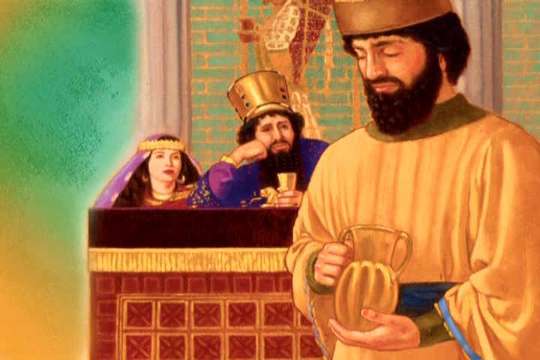
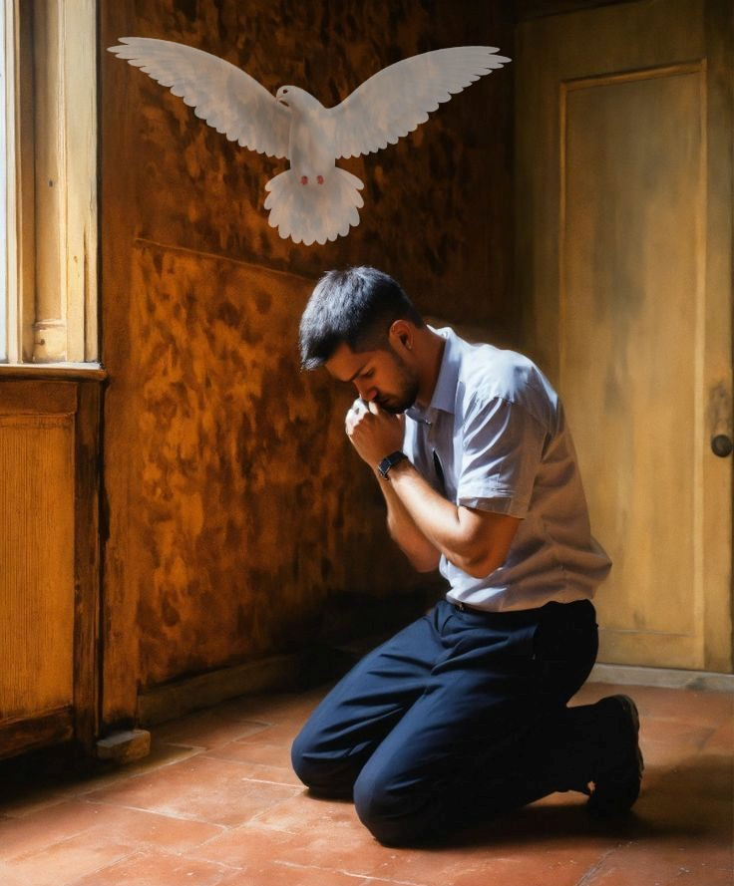
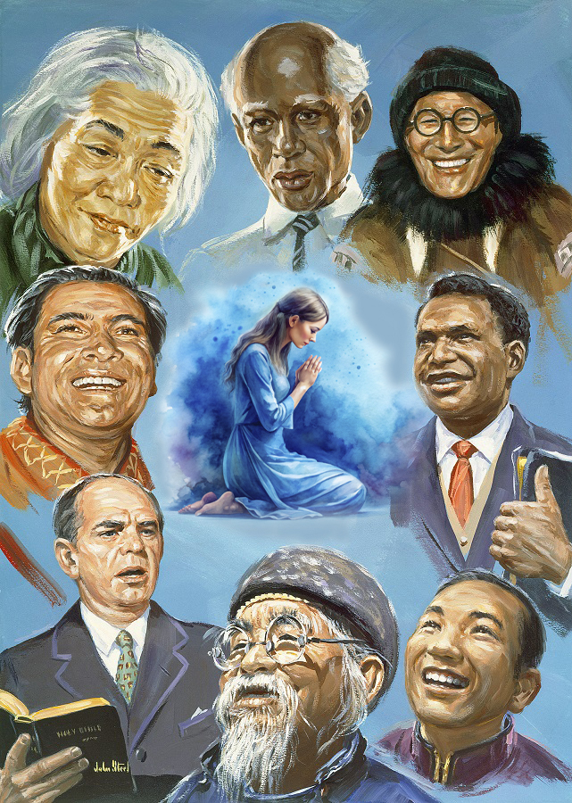
ODNOSI U CRKVI
“U molitvi ustrajte u njoj bdijte sa yahvaljivanjem!” (Kolo[anims 4,2)
Potiču nas da "molimo jedni za druge" jer "učinko- vita molitva pravednika puno pomaže" (Jakov 5,16).
Osim jutarnje i večernje molitve, Pavao predlaže da se molitva izgovara u bilo koje vrijeme (Kol. 4,2; Ef. 6,18; 1. Sol. 5,17). Budući da je Nehemija tiho molio pred kraljem (Neh. 2,4), imamo prednost moliti se na bilo kojem mjestu ili u bilo kojoj situaciji.
Osim toga, uvjereni smo da će Duh Sveti preobraziti našu molitvu kako bi bila učinkovita (Rim. 8,26).
Pavao posebno moli da se moli za one koji naviještaju Evanđelje (Kol. 4,3.4; Ef. 6,19). Nije važno ima li propovjednik malo ili puno iskustva u evangelizaciji, nitko nije dovoljan za ovaj posao. Pavao se nije samo molio za sebe, već je molio braću da se mole i za njega kako bi njegove riječi bile prave.

Slide 11

“U svakom pothvatu, na svakom mjestu gdje se istina uvodi, postoji potreba za ujedinjenjem različitih umova, različitih darova, različitih planova i metoda rada. Svi bi trebali postati uobičajena praksa da se međusobno konzultiraju i mole zajedno. Krist kaže: "Ako se dvoje od vas na zemlji slože oko bilo čega što zamole, to će učiniti za njih moj Otac koji je na nebesima." Matej 18,19"
Ellen G. White, Izabrane poruke, sv. 3, str. 25. u izvorniku.

Slide 12


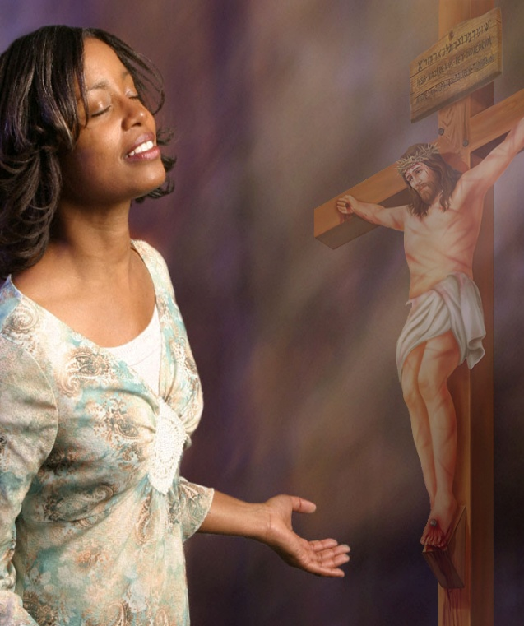
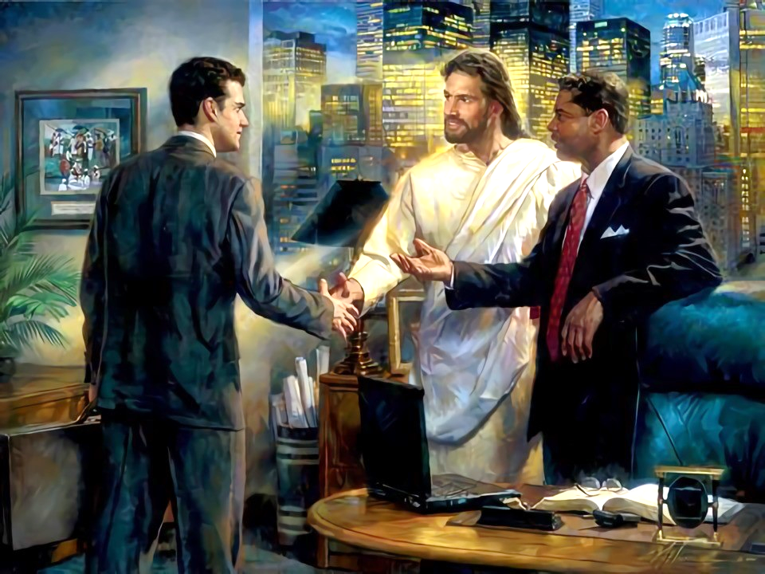
ODNOSI S NEVJERNICIMA
“Mudro se vladajte prema onimakoji su vani! Iskorišćujte prigodu!” (Kološanima 4,5 NVI)
Imamo velike od saznanja što je Isus učinio za nas. Prihvatili smo to, i imamo sigurnost spasenja.
Znamo to jer nam je netko to dao do znanja. Zato i mi to moramo dati do znanja drugima. Kako Pavao kaže da bismo se trebali odnositi prema "strancima", onima koji još ne poznaju Isusa (Kol. 4,5-.6)?
S mudrošću:
Potrebna nam je "mudrost koja dolazi odozgo" (Jakov 3,17) u našem odnosu s onima koji još ne poznaju Isusa.
S ugodnim riječima:
Naše riječi uvijek moraju biti pristojne kako bi nas s užitkom slušali.
S riječima "začinjenim solju”:
Razgovor mora biti prikladan i prilagođen osobi i okruženju u kojem se nalazi.
Odgovarati na svaki pitanje prema potrebi:
Budući da je svaka osoba drugačija, Duh Sveti će nam reći kako trebamo odgovoriti u svakom trenutku.

Slide 13

“Prava uljudnost, pomiješana s istinom i pravdom, čini život ne samo korisnim, već i lijepim i mirisnim. Lijepe riječi, ljubazan izgled, vedro lice daju kršćaninu šarm koji njegov utjecaj čini gotovo neodoljivim. U zaboravu sebe, u svjetlu, miru i sreći koju stalno prenosiš drugima, pronalaziš pravu radost.
Zaboravimo sebe, uvijek pokušavajući usrećiti druge, olakšati im terete kroz djela nježne dobrote i djela samopožrtvovane ljubavi."
Ellen G. White, Na nebeskim mjestima, 22 . lipnja

